Slide 1

Cher enseignant,
Cette présentation PowerPoint est également disponible en tant que jeu Kahoot. Les questions sont les mêmes dans chaque format, alors utilisez la ressource que votre technologie de classe peut le mieux accueillir.
Link: https://create.kahoot.it/share/vapotage-les-ex-files-expliquons-le-vapotage-4e/e99a6406-37f8-4f0c-8965-9ce5602c1fb4
Il y a une feuille de notes et réponses du professeur disponible pour vous guider à travers cette présentation, cependant, nous avons mis cette même information dans la section des notes du conférencier de cette présentation, ce qui pourrait également être utile pour vous.
Avec beaucoup de remerciements,
ACT

Slide 2


Vapotage : Les EX-Files - EXPLIQUONS le vapotage

Slide 3
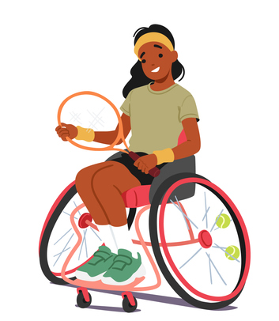

Question 1:
De quoi avez- vous besoin pour être en bonne santé?
Alimentation saine
Un endroit sûr pour vivre
De l’air propre à respirer
Tout ce qui précède

Slide 4
Question 1:
De quoi avez- vous besoin pour être en bonne santé?
Alimentation saine
Un endroit sûr pour vivre
De l’air propre à respirer
Tout ce qui précède
Notes:
This question introduces the primary components of healthy living, including clean air to breathe.
Key Message: Your body needs clean air to be healthy and work properly

Slide 5
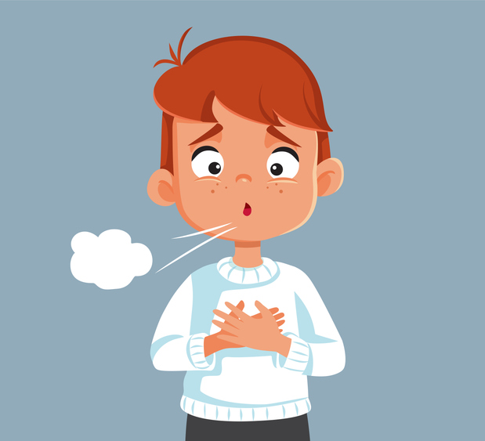
Question 2:
Quel organe vous permet de respirer?
Foie
Poumons
Reins
Estomac

Slide 6
Question 2:
Quel organe vous permet de respirer?
Foie
Poumons
Reins
Estomac
Notes:
This question is bringing the focus of the lesson towards lungs and how important it is to keep them healthy.
Key Message: Healthy lungs are needed to breathe properly.
IDEAS FOR CLASS PARTICIPATION:
Lead the students through a deep breathing exercise by inhaling for 4 seconds through the nose, hold for 4 seconds, exhale for 4 seconds through their mouth.
Ask students to feel their lungs expand, notice how easy it was because their lungs are healthy.
Ask them how breathing might feel if they were sick, had asthma or if their lungs were damaged.

Slide 7

Question 3:
Que fait ton cœur?
Pompe le sang à travers votre corps
Nettoie ton sang
Contrôle tes sentiments
Digère votre nourriture

Slide 8
Question 3:
Que fait ton cœur?
Pompe le sang à travers votre corps
Nettoie ton sang
Contrôle tes sentiments
Digère votre nourriture
Notes:
This question is introducing the importance of the heart and will tie into subsequent questions concerning vaping and its effect on the heart
Key Message: Your heart is a vital organ that needs to be kept healthy
IDEAS FOR CLASS PARTICIPATION:
Ask students to put their hand over the left side of their chest to feel their heart beating.
Ask them how big do they think it is? It is about the size of their fist!
Ask students if their heart takes a break? Does it stop when they sleep? NO< It keeps beating from the time it started in their mother’s womb, until we die.

Slide 9

Question 4:
Quel élément de cette liste est un drogue?
Chocolat
Nicotine
Oxygène
Sucre

Slide 10
Question 4:
Quel élément de cette liste est un drouge?
Chocolat
Nicotine
Oxygène
Sucre
Notes:
Correct Answer: Nicotine
● Reinforcing the learnings from the health unit, identifying nicotine as a drug.
● Key Message: Nicotine is a drug

Slide 11
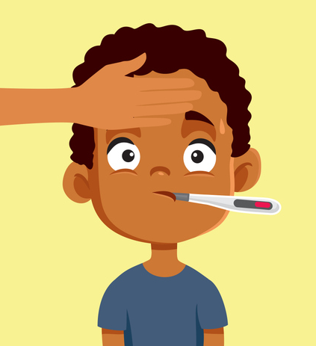
Question 5:
Quel médicament dans cette liste n’est pas utilisé comme médicament ?
Benadryl
Insulin
Nicotine
Tylenol

Slide 12
Question 5:
Quel médicament dans cette liste n’est pas utilisé comme médicament ?
Benadryl
Insulin
Nicotine
Tylenol
Notes:
Correct Answer: Nicotine
● Reinforcing the learnings from the health unit, identifying nicotine as a drug.
● Key Message: Nicotine is a drug, it does not have any health benefits. It is not a medicine, even for adults.

Slide 13

Question 6:
Que savez-vous sur le vapotage?
Je ne sais pas grand-chose à ce sujet
Je connais un peu à ce sujet
Je sais beaucoup de choses à ce sujet
….
Notes:
7. POLL: Ask Students – How much do you know about vaping?
A discussion opportunity for the teacher to engage the class about their experiences to date about vaping. At grade 4, some students/classes may be
more or less aware than others. This poll will help inform the teacher about the classes’ current level of knowledge/exposure.

Slide 14
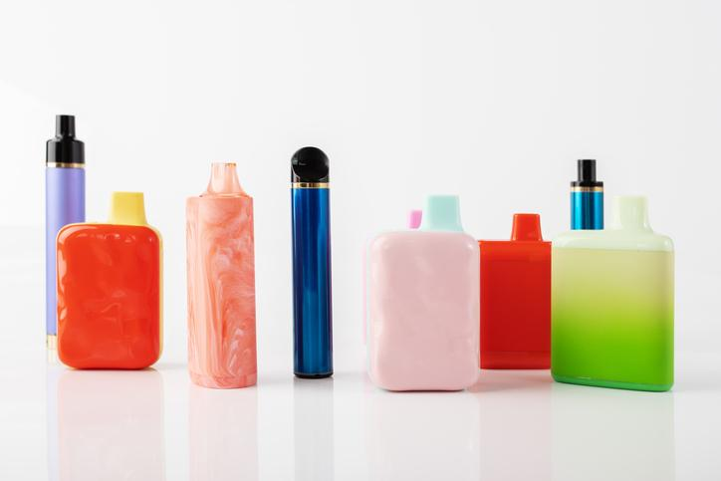
Qu’est-ce qu’une vape ?
Une vape est un appareil qui chauffe un liquide pour créer un aérosol que les gens inhalent.
Un aérosol est un mélange de minuscules particules liquides ou solides dans l’air.
Les vapes viennent dans différentes formes et tailles.
Ils peuvent ressembler à des cigarettes, des stylos, des boîtes de jus ou des clés USB.
Notes:
An informational slide to ensure that all students have the correct information
about vape components and how they work.
There is more information in the Teacher Manual about vape devices and e-liquid if needed.
At the Grade 4 Level, we did not want to overwhelm the students with too much information, so just covering basic information.
If teachers want more information to explain vaping to grade 4 students, you may contact Melissa Moore at ACT: melissamoore@actnf.com

Slide 15

Qu’est-ce que les gens inhalent à partir d’une vape ?
Les personnes qui utilisent des vapos inhalent un aérosol. Cet aérosol est dangereux car il contient :
Nicotine (un drouge)
Arômes
Produits chimiques
Métaux lourds
Notes:
An informational slide to ensure that all students have the correct information
about vape components and how they work.
Nicotine is the drug
Flavourings (these are created by using chemicals, not real fruit or juice)
Other chemicals are in the aerosol – things that can hurt their lungs
Heavy metals – Lead, tin, nickel - tiny bits of these metals can be inhaled with the aerosol and they can hurt your body/ make you sick.

Slide 16
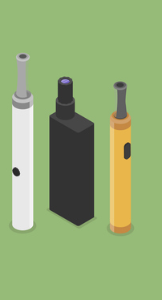
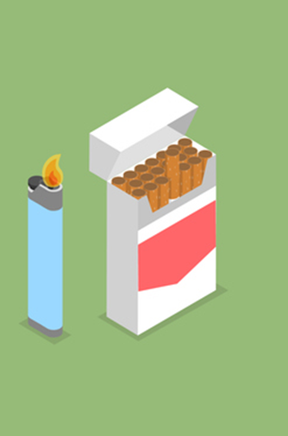
Question 7:
Quelle drogue est dans les cigarettes et les vapos ?
Caféine
Nicotine
Alcool
Tylenol

Slide 17
Question 7:
Quelle drogue est dans les cigarettes et les vapos ?
Caféine
Nicotine
Alcool
Tylenol
Notes:
Correct Answer: Nicotine
● Key Message: Both cigarettes, which contains tobacco, and vapes where the e-liquid has nicotine added to it, deliver nicotine to the user. It is a very powerful drug that keeps people coming back for more.

Slide 18
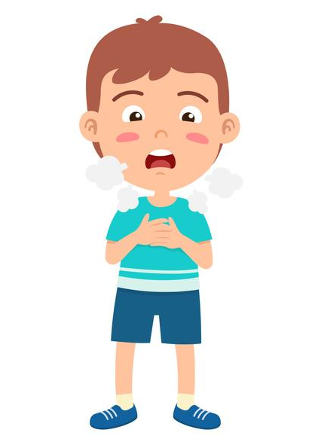
Fumer et vapoter sont tous deux dangereux !
Les cigarettes et les vaporisateurs contiennent de la nicotine.
Les cigarettes et les vaporisateurs contiennent d’autres produits chimiques qui peuvent blesser notre corps.
Fumer et vapoter sont tous deux nocifs pour notre santé.
Notes:
● Cigarettes and vapes both contain a drug (nicotine) and other harmful chemicals.
● Key Message: Inhaling any amount of chemicals is harmful to lungs. Vapes are not safe.

Slide 19
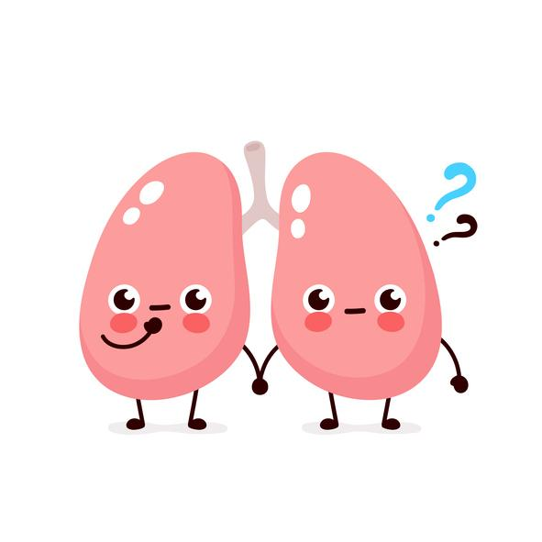
Question 8:
Qu’est-ce que le vapotage fait à vos poumons?
Met des produits chimiques dans vos poumons
Vous fait respirer plus profondément
Nettoie tes poumons
Fait rétrécir vos poumons

Slide 20
Question 8:
Qu’est-ce que le vapotage fait à vos poumons?
Met des produits chimiques dans vos poumons
Vous fait respirer plus profondément
Nettoie tes poumons
Fait rétrécir vos poumons

Slide 21
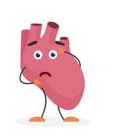
Question 9:
Qu’est-ce que la nicotine fait à votre cœur?
Fait pomper plus vite
Rend la pompe plus lente
N’a aucun effet

Slide 22
Question 9:
Qu’est-ce que la nicotine fait à votre cœur?
Fait pomper plus vite
Rend la pompe plus lente
N’a aucun effet
Notes:
This question is connecting the risks of vaping to the circulatory system.
Key Message: Vaping means that a person is inhaling chemicals and nicotine. Inhaling nicotine from vaping increases a person’s heart rate.
NOTE TO TEACHER: Nicotine is a stimulant, which increases blood pressure and heart rate. Over time, this leads to heart disease. Young people who vape (and never smoked cigarettes) are showing early signs of heart disease. The main point is that vaping can hurt your body in different ways.

Slide 23
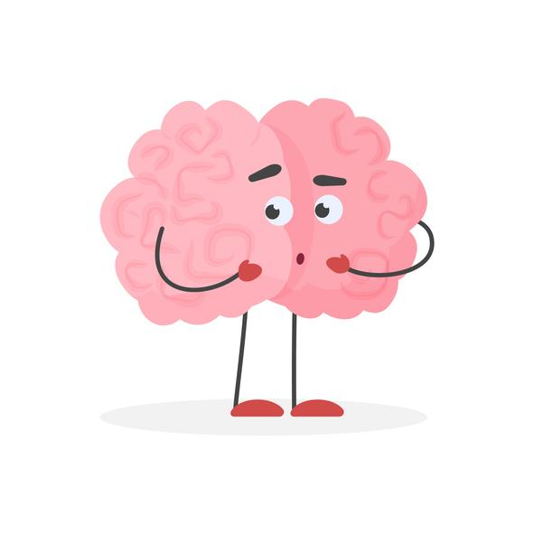
Question 10:
Votre cerveau peut faire la différence entre la nicotine d’une vape et la nicotine d’une cigarette.
Vrai
Faux

Slide 24
Question 10:
Votre cerveau peut faire la différence entre la nicotine d’une vape et la nicotine d’une cigarette.
Vrai
Faux
Notes:
Correct Answer: False
To your brain, the chemical or drug of nicotine is the same, regardless of where it comes from.
Just like vitamin c is the same whether it comes from eating an orange or a lemon. Your mouth recognized a difference, but your body uses it the same, regardless where it came from.
● Key Message: All forms of nicotine are the same to your brain, and cause the same effects on the brain, heart and body, including addiction.

Slide 25
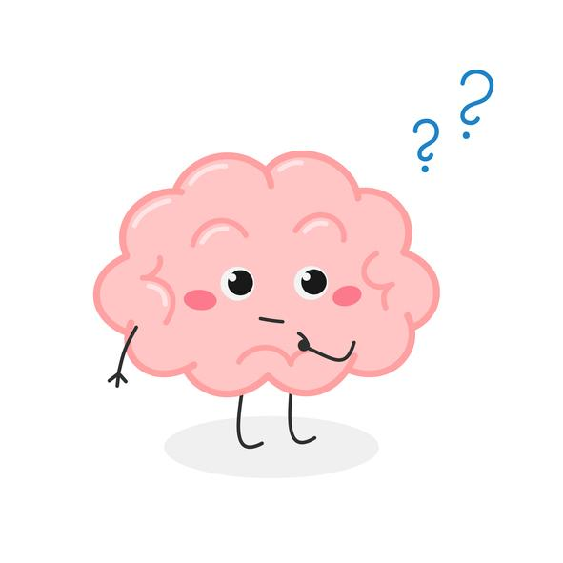
Question 11:
Qu’est-ce que la nicotine fait à votre cerveau?
Améliore votre mémoire
Rend l’apprentissage plus difficile
Fait rétrécir votre cerveau
N’a aucun effet

Slide 26
Question 11:
Qu’est-ce que la nicotine fait à votre cerveau ?
Améliore votre mémoire
Rend l’apprentissage plus difficile
Fait rétrécir votre cerveau
N’a aucun effet

Slide 27
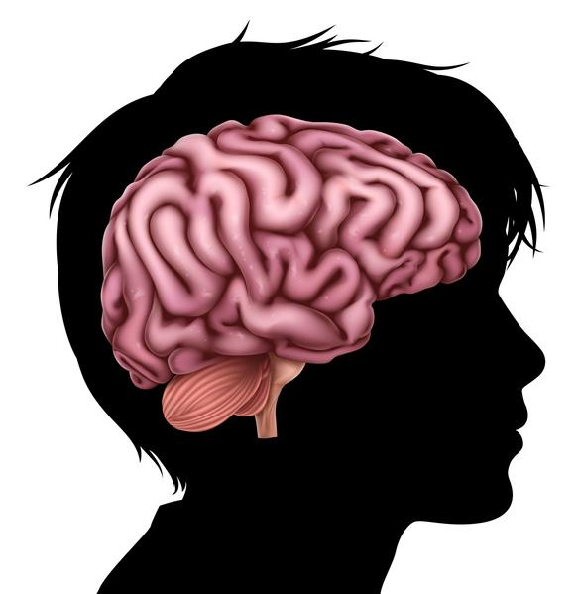
La nicotine et votre cerveau
La nicotine affecte votre cerveau en développement de nombreuses façons.
La nicotine rend plus difficile d’apprendre de nouvelles choses
La nicotine affecte votre mémoire
La nicotine fait que les gens se sentent stressés et anxieux
La nicotine peut vous rendre triste
La nicotine affecte la partie de votre cerveau où vous faites des choix et prenez des décisions.

Slide 28
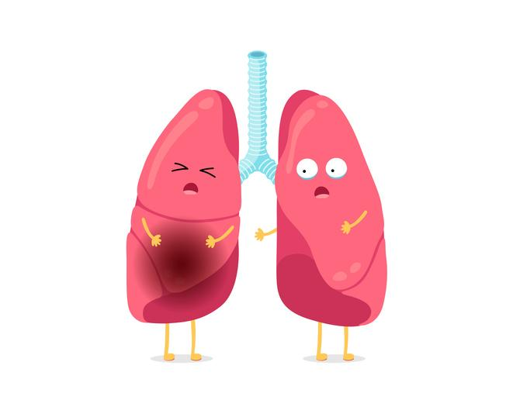
Question 12:
Lequel des éléments suivants peut blesser vos voies respiratoires et vos poumons ?
Fumer
Pollution de l’air
Vapotage
Tout ce qui précède

Slide 29
Question 12:
Lequel des éléments suivants peut blesser vos voies respiratoires et vos poumons ?
Fumer
Pollution de l’air
Vapotage
Tout ce qui précède

Slide 30

Question 13:
L’aérosol qui provient d’une vape est juste de la vapeur d’eau inoffensive.
Vrai
Faux

Slide 31
Question 13:
L’aérosol qui provient d’une vape est juste de la vapeur d’eau inoffensive.
Vrai
Faux
Notes:
● Correct Answer: False
● Many people believe that the aerosol from a vape is just harmless water vapour.
In fact, that aerosol contains many harmful chemicals. It can cause people to have red, watery eyes, sore throats, coughing and asthma attacks.
● Key Message: Vape clouds contain harmful chemicals. It is not water vapour. It is not safe.

Slide 32
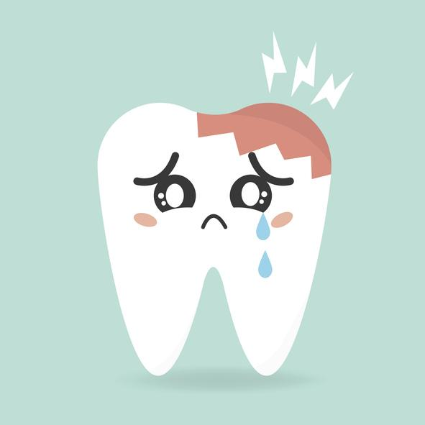
Question 14:
Le vapotage peut causer des caries.
Vrai
Faux

Slide 33
Question 14:
Le vapotage peut causer des caries.
Vrai
Faux
Notes:
The bacteria that normally live inside our mouths do not like the chemicals from vaping. To protect themselves, the bacteria produce a slime to cover themselves as a form of protection. This slime does protect the bacteria, but it softens our enamel, making it easier for cavities to develop.
Key Message: Vaping can cause cavities and harm our oral health.

Slide 34
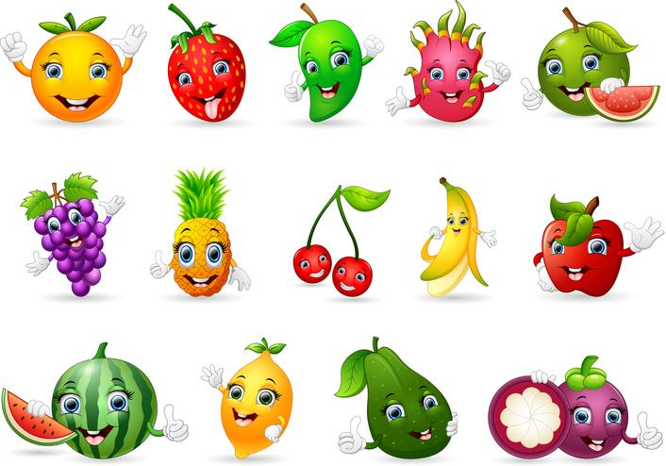

Question 15:
Tout ce qui a un nom fruité doit contenir des fruits sains.
Vrai
Faux

Slide 35
Question 15:
Tout ce qui a un nom fruité doit contenir des fruits sains.
Vrai
Faux
Notes:
Lots of products are named after fruits, but do not contain healthy fruits in them .
Can you name some products like that?
Fruit loops, fruit roll-ups, Gatorade and other drinks.
100% fruit juice comes from fruit, and does have some nutrient but it is better only have small amounts of real juice because it has high amounts of sugar. It is healthier to eat the whole fruit to get all the fibre and nutrients, as well as the juice

Slide 36
Pourquoi les liquides de vape sont-ils conçus pour avoir le goût des saveurs de bonbons et de fruits ?
Les liquides de vape aromatisés rendent les gens curieux à leur sujet = essayer plus
Les noms de fruits et les noms stupides font penser aux gens qu’ils sont moins dangereux
Des produits chimiques sont utilisés pour créer les saveurs – il n’y a pas de vrais fruits dans les liquides de vaporisation.
Notes:
Naming vaping liquids after fruit and candy makes young people want to try more flavours, to try the variety. Fruit names may lead children to think that there is no harm in these products – “ how can strawberry splash be dangerous?”
Key Message: Calling vaping liquids after fruit implies that they are not harmful, it attracts children and kids think it is healthier. Using healthy names for vape liquids (which contain chemicals) is dangerous for children.

Slide 37
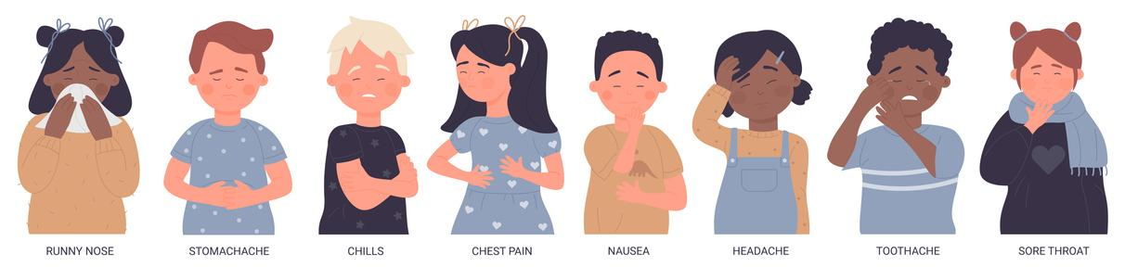
Questions 16:
En quoi le vapotage pourrait-il vous nuire ?
Cause gorge sèche, toux et difficulté à respirer
Affecter le développement de votre cerveau
Causer des problèmes pulmonaires et cardiaques
Tout ce qui précède

Slide 38
Questions 16:
En quoi le vapotage pourrait-il vous nuire ?
Cause gorge sèche, toux et difficulté à respirer
Affecter le développement de votre cerveau
Causer des problèmes pulmonaires et cardiaques
Tout ce qui précède

Slide 39


Question 17:
Si vous faites du sport, chantez ou jouez d’un instrument à vent, comment le vapotage pourrait-il avoir un impact sur vos performances?
Le vapotage vous aide à mieux respirer
Le vapotage rend la respiration plus difficile
Le vapotage vous aide à respirer plus profondément
Le vapotage n’a aucun effet sur votre respiration

Slide 40
Question 17:
Si vous faites du sport, chantez ou jouez d’un instrument à vent, comment le vapotage pourrait-il avoir un impact sur vos performances ?
Le vapotage vous aide à mieux respirer
Le vapotage rend la respiration plus difficile
Le vapotage vous aide à respirer plus profondément
Le vapotage n’a aucun effet sur votre respiration
Notes:
Vaping makes breathing more difficult which can immediately affect how an athlete, singer, musician can perform. If you can’t breathe well, it will be hard to do your best!
This message might be really meaningful to some students who are doing these kinds of activities.
IDEAS FOR THE TEACHER:
Ask the class : If you are working really hard as an athlete on a team, how would you feel if some teammates are vaping before you go to a really important game?

Slide 41
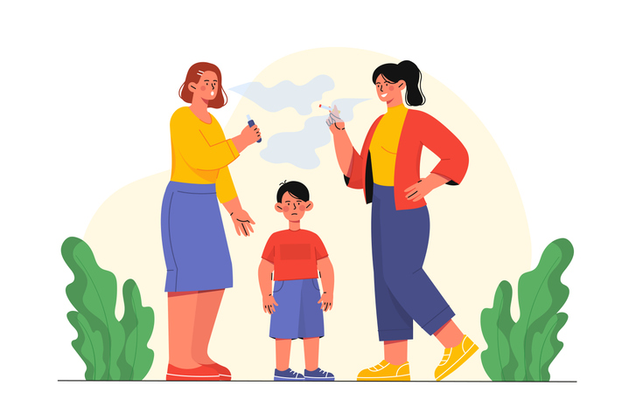
Fumee Secondaire
Vapeur secondaire
La fumée secondaire provient de l’extrémité brûlée de la cigarette ET de la fumée qu’une personne exhale pendant qu’elle fume.
La fumée secondaire contient de nombreux produits chimiques nocifs.
Les personnes exposées à la fumée secondaire contractent les mêmes maladies que les fumeurs.
La vapeur d’occasion est l’AÉROSOL qu’une personne exhale pendant qu’elle vapote.
La vapeur d’occasion contient de la nicotine et d’autres produits chimiques nocifs.
La vapeur d’occasion peut provoquer chez les gens des yeux qui démangent / larmoyants, un mal de gorge, des maux de tête et peut déclencher des crises d’asthme.

Slide 42

Question 18:
Qui peut être blessé par la fumée secondaire ou la vapeur ?
Enfants et bébés
Adultes
Animaux domestiques
Tout ce qui précède

Slide 43
Question 18:
Qui peut être blessé par la fumée secondaire ou la vapeur ?
Enfants et bébés
Adultes
Animaux domestiques
Tout ce qui précède
Notes:
Correct Answer: All of the above
● Second-hand smoke includes smoke from the burning tip of a cigarette and well
as what is exhaled by users. Second-hand vapour is the aerosol clouds exhaled by
users. Vapes do not have a burning tip. Both products contain chemicals that are
harmful when inhaled by animals and humans. Unborn babies can be harmed by
second hand smoke because they are exposed to the same things as the
pregnant mom.
● Key Message: Smoking and vaping are sources of air-pollution and harm humans
and animals.

Slide 44

Question 19:
Que peux-tu faire pour être aussi fort et en bonne santé que possible ?
Manger des fruits et légumes tous les jours
Portez un casque lorsque vous êtes sur roues
Jouer tous les jours
Restez sans fumée et sans vapotage
Tout ce qui précède

Slide 45
Question 19:
Que peux-tu faire pour être aussi fort et en bonne santé que possible ?
Manger des fruits et légumes tous les jours
Portez un casque lorsque vous êtes sur roues
Jouer tous les jours
Restez sans fumée et sans vapotage
Tout ce qui précède
Notes:
Correct Answer: All of the above
● To live a long and healthy life, there are things that you should do and things
that you shouldn’t do. Discuss other behaviours that can be adopted or avoided.
● Key Message: Reinforcing the healthy choices for healthy living.

Slide 46


Partagez une nouvelle chose que vous avez apprise pendant ce jeu.
Vivez votre meilleure vie sans fumée ni vape !
Rappelez-vous, la nicotine est une drogue qui peut vous nuire.
Les vapes contiennent de la nicotine et d’autres produits chimiques nocifs.
Notes:
This concludes this portion of Vaping the EX-Files – Let’s EXPLAIN Vaping.
You may want to discuss what the students found interesting or allow them to ask a few questions.
You can continue with learning activities in the Grade 4 Student Workbook.
Please remember to complete the teacher Feedback form.

